Slide 1
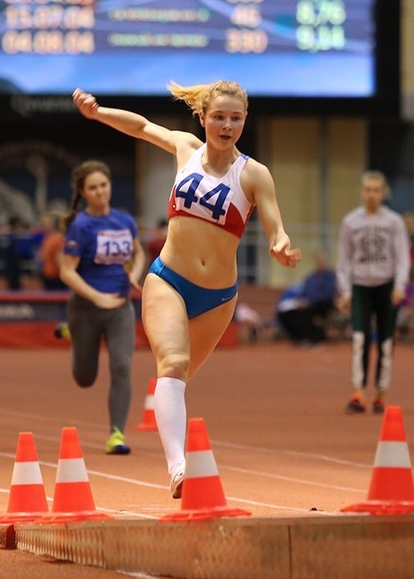
Шамрова Яна
2004г.р.
КАНДИДАТ В МАСТЕРА
СПОРТА ПО
ЛЁГКОЙ АТЛЕТИКЕ
СЕРЕБРЯНЫЙ ПРИЗЁР
ПЕРВЕНСТВА
СЕВЕРО-ЗАПАДНОГО
ФЕДЕРАЛЬНОГО ОКРУГА
(г.Брянск, 2021г.)

